Slide 1
تصميم الجرافيك

Slide 2
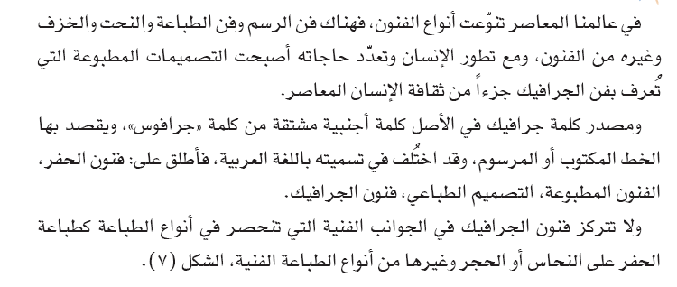

Slide 3
